Slide 1
MÔN VẬT LÝ
CHƯƠNG TRÌNH VẬT LÝ 11
Chương IV: TỪ TRƯỜNG
Bài 20: LỰC TỪ. CẢM ỨNG TỪ

Slide 2
Bài 20: LỰC TỪ. CẢM ỨNG TỪ
Chương IV: TỪ TRƯỜNG
I. LỰC TỪ
1. Từ trường đều
2. Phương, chiều của lực từ tác dụng lên đoạn dây dẫn có dòng điện.
II. CẢM ỨNG TỪ
1. Cảm ứng từ
2. Biểu thức tổng quát của lực từ - Định luật Ampe

Slide 3
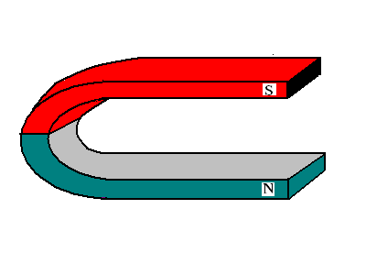
Bài 20: LỰC TỪ. CẢM ỨNG TỪ
I. LỰC TỪ
1. Từ trường đều
Là từ trường mà đặc tính của nó giống nhau tại mọi điểm. Các đường sức từ là những đường thẳng, song song, cùng chiều và cách đều nhau

Slide 4
Bài 20: LỰC TỪ. CẢM ỨNG TỪ
I. LỰC TỪ
a) Thí nghiệm
1. Từ trường đều
2. Phương, chiều của lực từ tác dụng lên một đoạn dây dẫn có dòng điện

Slide 5
Khung dây 200 vòng
Lực kế
Nam châm
Chữ U
Bộ phận hãm
Điều chỉnh dòng điện

Slide 6
Đường sức từ
C
D B
A
I
Chiều dòng điện
Lực từ
S
N
Em hãy nhận xét kết quả thí nghiệm, thảo luận và đưa ra kết luận về phương của lực từ?

Slide 7
Đường sức từ
C
D B
A
Chiều dòng điện
Lực từ
I
S
N
Em hãy nhận xét kết quả thí nghiệm, thảo luận và đưa ra kết luận về phương của lực từ?

Slide 8
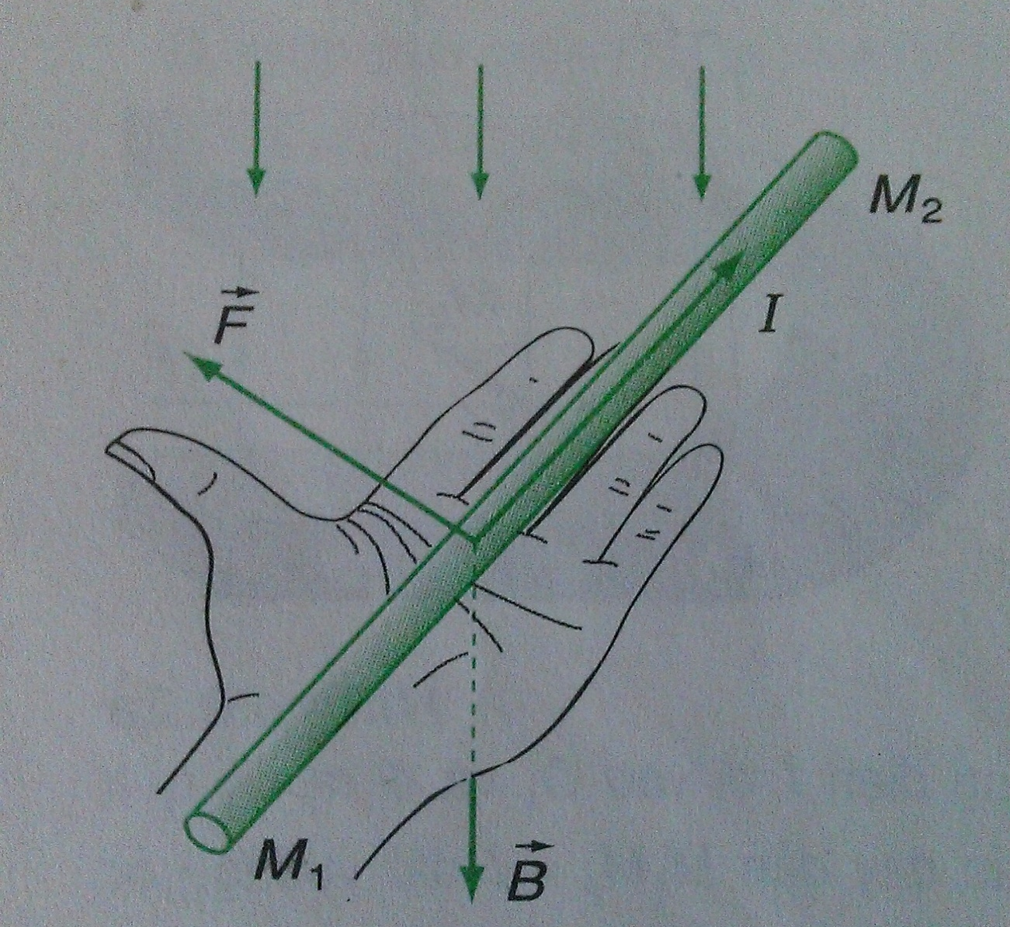
Bài 20: LỰC TỪ. CẢM ỨNG TỪ
I. LỰC TỪ
b) Kết luận
1. Từ trường đều
I
2. Phương, chiều của lực từ tác dụng lên một đoạn dây dẫn có dòng điện
α
- Phương vuông góc với đường sức từ và đoạn dây dẫn
Chiều tuân theo quy tắc bàn tay trái.
Đường sức từ
F
Đường sức từ
Đường sức từ

Slide 9
Bài 20: LỰC TỪ. CẢM ỨNG TỪ
I. LỰC TỪ
a) Thí nghiệm
1. Từ trường đều
2. Phương, chiều của lực từ tác dụng lên một đoạn dây dẫn có dòng điện
l
I
II. CẢM ỨNG TỪ
1. Cảm ứng từ
α
F

Slide 10
Thí nghiệm 1:
Ghi kết quả vào bảng sau
Giữ nguyên
α = 90^{O}
l = 4cm
Đổi: cường độ I
α = 90^{O} ; l = 4cm
Lần thí nghiệm | I (A) | F (N)
1
2
3
4
Thí nghiệm 2:
Ghi kết quả vào bảng sau
Giữ nguyên :
α = 90^{O}
I = 120 A
Đổi: chiều dài l
α = 90^{O} ; I = 120 A
Lần thí nghiệm | l (cm) | F (N)
1
2
3

Slide 11
Thí nghiệm 3:
Kết quả được ghi trên Bảng 28.3
Giữ nguyên :
l = 2cm
I = 300 A
Đổi: góc α
I = 300 A ; l = 2cm
Lần thí nghiệm | α (^{O}) | F (N)
1 | 30 | 0,10 | 0,20
2 | 45 | 0,14 | 0,20
3 | 60 | 0,17 | 0,20
4 | 90 | 0,20 | 0,20

Slide 12
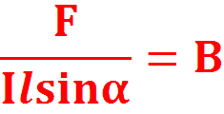
Bài 20: LỰC TỪ. CẢM ỨNG TỪ
I. LỰC TỪ
b) Nhận xét
1. Từ trường đều
Các thương số: là các hằng số
Độ lớn của lực từ F tác dụng lên đoạn dòng điện AB tỉ lệ với: - cường độ dòng điện I qua AB - Chiều dài l của đoạn dòng điện - sinα
2. Phương, chiều của lực từ tác dụng lên một đoạn dây dẫn có dòng điện
II. CẢM ỨNG TỪ
1. Cảm ứng từ
F = BIlsinα Với B là hệ số tỉ lệ
Khi thay nam châm và tiến hành thí nghiệm như trên ta tìm được hệ số B có giá trị khác
Vậy: với một nam châm nhất định:
Có giá trị không đổi, xác định

Slide 13
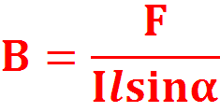
Bài 20: LỰC TỪ. CẢM ỨNG TỪ
I. LỰC TỪ
b) Nhận xét
1. Từ trường đều
2. Phương, chiều của lực từ tác dụng lên một đoạn dây dẫn có dòng điện
B đặc trưng cho từ trường về phương diện tác dụng lực. Gọi B là độ lớn của cảm ứng từ của từ trường tại điểm khảo sát.
Trong hệ SI đơn vị của cảm ứng từ là tesla (T)
II. CẢM ỨNG TỪ
1. Cảm ứng từ
Có hướng trùng với hướng của từ trường.
Độ lớn:

Slide 14
Bài 20: LỰC TỪ. CẢM ỨNG TỪ
I. LỰC TỪ
1. Từ trường đều
2. Phương, chiều của lực từ tác dụng lên một đoạn dây dẫn có dòng điện
Từ công thức:
II. CẢM ỨNG TỪ
1. Cảm ứng từ
F = BIlsinα
2. Độ lớn lực từ tác dụng lên đoạn dây dẫn có dòng điện - Định luật Ampe
 α là góc hợp bởi đoạn dòng điện và véc tơ cảm ứng từ B

Slide 15
Bài 20: LỰC TỪ. CẢM ỨNG TỪ
I. LỰC TỪ
CẢM ỨNG TỪ
1. Từ trường đều
Có hướng trùng với hướng của từ trường.
2. Phương, chiều của lực từ tác dụng lên một đoạn dây dẫn có dòng điện
- Độ lớn:
II. CẢM ỨNG TỪ
1. Cảm ứng từ
2. Độ lớn lực từ tác dụng lên đoạn dây dẫn có dòng điện - Định luật Ampe
LỰC TỪ
- Điểm đặt tại trung điểm của đoạn dây
- Phương vuông góc với đường sức từ và đoạn dây dẫn.
Chiều tuân theo quy tắc bàn tay trái.
Độ lớn: F = BIlsinα

Slide 16
Bài 20: LỰC TỪ. CẢM ỨNG TỪ
I. LỰC TỪ
CỦNG CỐ
1. Từ trường đều
Hình vẽ dưới đây vẽ đoạn dòng điện MN đặt trong mặt phẳng chứa các đường sức từ của một từ trường đều ở các vị trí khác nhau.
2. Phương, chiều của lực từ tác dụng lên một đoạn dây dẫn có dòng điện
II. CẢM ỨNG TỪ
1. Cảm ứng từ
2. Độ lớn lực từ tác dụng lên đoạn dây dẫn có dòng điện - Định luật Ampe
Chọn một hay một số hình vẽ thích hợp điền vào chỗ trống sau đây:
Lực từ tác dụng lên một đoạn dòng điện MN
Trong hình …. ...là lớn nhất.
Trong hình …… là nhỏ nhất.
Trong các hình……….có chiều ngược nhau.
Trong các hình…….... có độ lớn bằng nhau.

Slide 17
Bài 20: LỰC TỪ. CẢM ỨNG TỪ
I. LỰC TỪ
NHIỆM VỤ VỀ NHÀ
1. Từ trường đều
2. Phương, chiều của lực từ tác dụng lên một đoạn dây dẫn có dòng điện
II. CẢM ỨNG TỪ
Làm các bài tập trong SGK
Ôn lại các kiến thức về từ trường
1. Cảm ứng từ
2. Độ lớn lực từ tác dụng lên đoạn dây dẫn có dòng điện - Định luật Ampe

